Slide 1
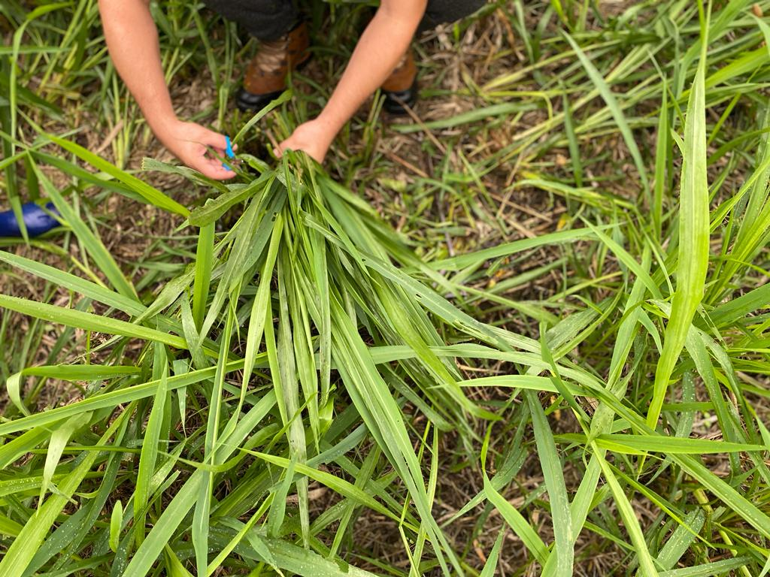
“Evaluación de un plan de manejo de Pasto Saboya (Panicum maximum Jacq.) con base en variables ecofisiológicas ”
AUTORES: FARINANGO JEAN POLL – MONTOYA JORGE
04 – 02 – 22

Slide 2
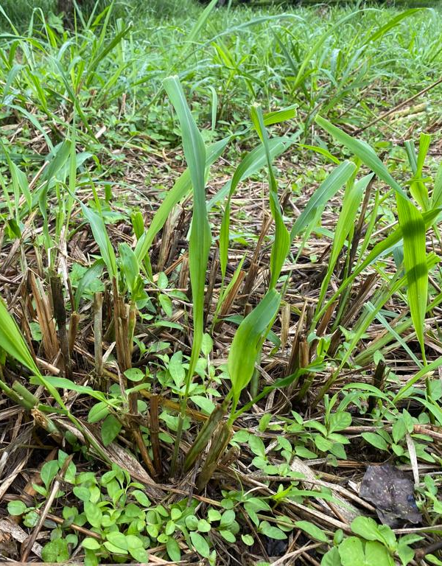
INTRODUCCIÓN

Slide 3
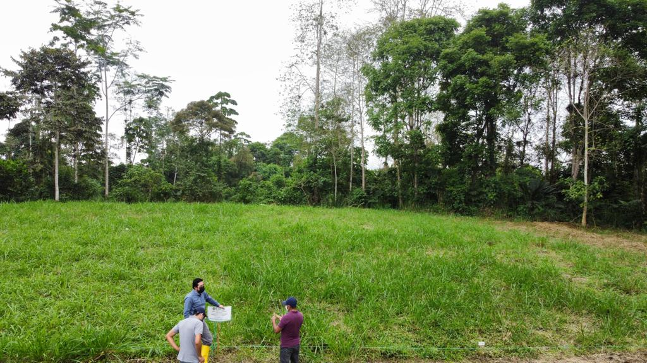
La alimentación del ganado bovino se basa en el consumo de pasturas, su rendimiento está ligado a la calidad nutricional que estos poseen, por lo tanto, es indispensable determinar el contenido nutricional y su digestibilidad, con el fin de garantizar la calidad que contiene el pasto para el beneficio de la ración alimenticia del animal.
El pasto saboya pertenece al género Panicum, originario de África (Derichs et al., 2021). El rendimiento de forraje es de 2 a 3 kg MS/m², con alta calidad y buena digestibilidad, es decir, hay alto consumo de la pastura.

Slide 4
OBJETIVOS

Slide 5
Objetivo General
Evaluar un plan de manejo de pasto Saboya (Panicum maximum Jacq.) con base en variables ecofisiológicas.
Objetivos Específicos
Determinar el efecto de la aplicación de un plan de fertilización en Pasto Saboya (Panicum maximum Jacq.) sobre variables ecofisiológicas.
Evaluar de manera descriptiva, la calidad nutricional del pasto Saboya (Panicum maximum Jacq.) bajo un plan de manejo específico, mediante un análisis bromatológico.
Determinar si existen correlaciones entre la producción de MS y las variables ecofisiológicas.

Slide 6
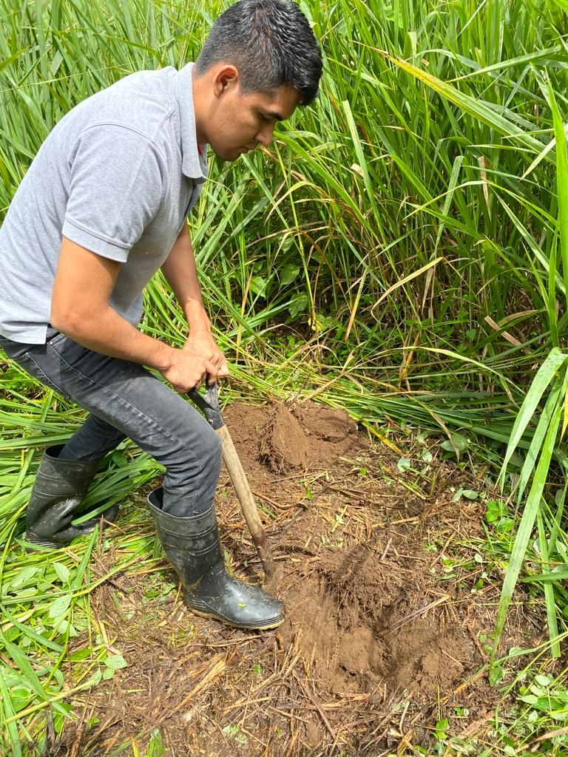
METODOLOGÍA

Slide 7
Ubicación del área de investigación
Ubicación política
Ubicación geográfica
La investigación se realizó en el km 24, en la Universidad de la Fuerzas Armadas “ESPE”, ubicada en la Parroquia Luz de América, al sur oeste de la Provincia de Santo Domingo de los Tsáchilas.
El área del ensayo se encuentra ubicado en las coordenadas geográficas:
Latitud: 0° 24’ 50”
Longitud: 79° 18’ 54” O
Altitud: 290 msnm

Slide 8
Ubicación ecológica
La zona donde se realizó la investigación cuenta con las siguientes características ecológicas:
Temperatura media anual: 24,6 °C
Humedad relativa: 85 - 90%
Zona de vida: Bosque húmedo Tropical
Altitud: 270 msnm

Slide 9
Materiales
De campo
De oficina
Equipos
Insumos
Machetes Rastrillos Piola (tomatera) Estacas Pala Cuadrante (0,5 m x 0,5 m) | Libreta de apuntes Esferos Computadora y accesorios Impresora. | Balanza analítica Estufa Cámara fotográfica | Urea (46-0-0) MAP (12-61-0) Sulfato de Mg (24 Mg – 20 S) Calcio-Boro (2,5 % p/p B) 2,4-D amina

Slide 10
Métodos
El área de ensayo fue de 1320 m², tuvo una duración de 56 días, dividido en dos cortes de 28 días cada uno. Se realizó el corte de igualación a 15 cm con machete antes de la fertilización, para el segundo corte solamente se realizó corte de igualación. Luego se realizó la toma de datos a partir del día siete, cada siete días.
Diseño Experimental
Factores en estudio
Tratamientos a comparar

Slide 11
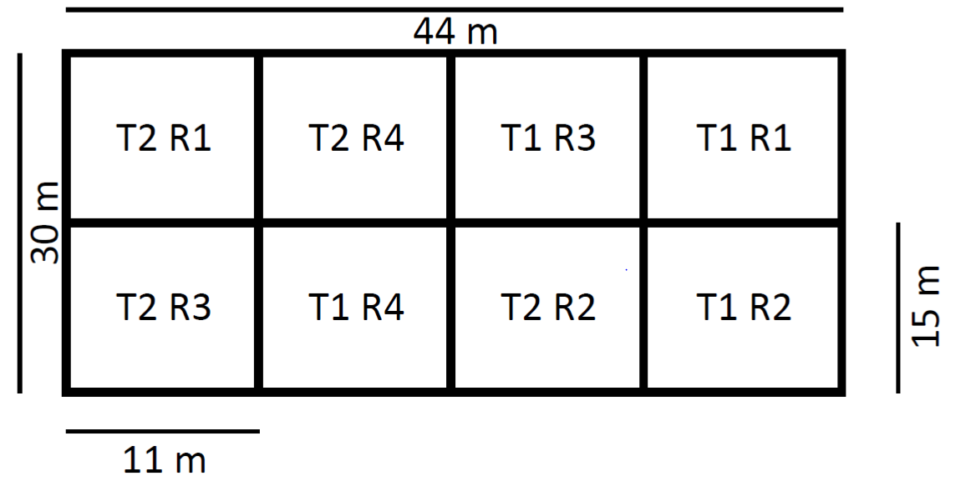
Croquis del ensayo Croquis de la parcela
Análisis estadístico
Análisis funcional
Las variables ecofisiológicas evaluadas en este ensayo fueron analizadas bajo un diseño completamente al azar, donde el día actuó como medida repetida en el tiempo.
Las comparaciones de las medias de las variables fueron evaluadas mediante LSD Fisher (Alfa=0,05) para medias significativas. Se hicieron regresiones y correlaciones entre las variables evaluadas.

Slide 12
Resultados del análisis químico del suelo
Fertilización
Requerimiento nutricional del cultivo de pasto saboya (kg/ha/año)
Cantidad de fertilizante empleado

Slide 13
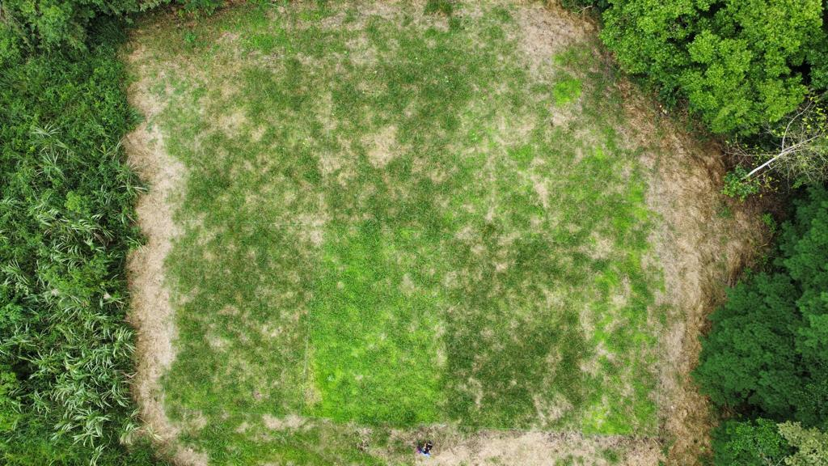
Resultados

Slide 14
Altura de planta (cm)
ADEVA para la altura de planta (cm); Interacción Corte*Fertilización*Día (p=0,0009); R²= 0,87; CV= 13,5 %.
Bonamigo (1999), recomienda que el pasto Saboya debe ser aprovechado cuando tenga una altura entre 80 y 100 cm, altura ideal donde la planta acumula buena cantidad de materia seca y proteína bruta, y, por otra parte, Carrión (2007) expresa que la altura adecuada para pastoreo en el pasto Saboya se encuentra entre los 60 – 90 cm.

Slide 15
Longitud de hoja (cm)
Arias & Mendoza (2021), mencionan que el pasto Saboya fertilizado al día 21, alcanza una longitud promedio de 89 cm.
En la figura b se puede apreciar que en el segundo corte al día 21 la hoja del pasto Saboya tiene 10 cm más que la del primer corte, con una tasa de crecimiento de hoja día del 27% mayor para el segundo corte.
ADEVA de la longitud de hoja (cm). Interacción, Día*Fertilización (p=0,003); Interacción, Día*Corte (p<0,0001); R²= 0,84; CV= 14,95 %.

Slide 16
Número de hojas por macollo
Villalobos (2019), menciona que el pasto está listo para pastoreo cuando ésta tenga 4 hojas verdaderas por macollo, momento ideal donde la planta tiene una buena cantidad de biomasa para el consumo del ganado.
a
b
El efecto de la fertilización se encuentra encubierto debido a la elongación foliar, esto hace que las hojas no sean visibles de manera temprana y oportuna. El número de hojas por macollo es una variable genotípica que no se controla con la fertilización (Chacón & Sarmiento, 1995)
ADEVA del número de hoja por macollo. Interacción, Día*Fertilización (p-valor<0,0001); Interacción, Día*Corte (p-valor=0,0027); R²= 0,80; CV= 18,15 %.

Slide 17
Número de macollos /m²
López (2021) registró una respuesta positiva a la aplicación de nitrógeno (200 Kg de N/ha) en el macollaje. Obtuvo al día 25 entre 180 a 200 macollos por metro cuadrado, datos similares a los obtenidos en el presente ensayo.
Márquez (2014), demostró que en época seca, al día 25 el pasto saboya obtuvo una cantidad de macollos por metro cuadrado entre 90 y 120, demostrando una respuesta positiva a la cantidad de horas luz en el macollaje.
ADEVA del número de macollos por metro cuadrado. Interacción Corte*Fertilización*Día (p =0,0001); R²= 0,96; CV= 9,10%.

Slide 18
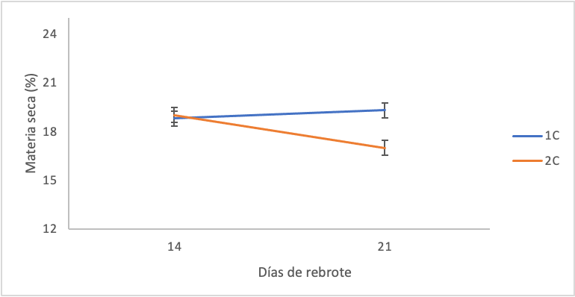
Porcentaje de materia seca
Con base en el ADEVA para el porcentaje de materia seca, se evidenció una interacción significativa del corte*día (p=0,0127).
En la figura, se observa el contenido de materia seca de los dos cortes, el resultado obtenido fue de 19 % a los 14 días en promedio de los dos cortes.
Al día 21 en el segundo corte, el porcentaje dismunye 2 puntos porcentuales, este resultado se debería que la toma de muestra se realizó en horas de la mañana, a esto (Forbes, 2007) menciona que, se debe diferenciar el contenido de agua del pasto en comparación con el agua sobre la superficie del pasto.

Slide 19
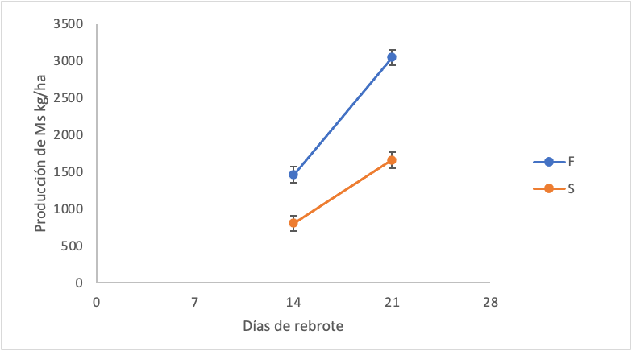
Producción de materia seca en Kg/ha
Con base en el ADEVA par para producción de materia seca (kg/ha), se evidenció interacción significativa de la fertilización*día (p=0,0034).
El incremento de la producción primaria desde los 14 a 21 días, fue de 108%. Lo que se traduciría en una tasa de acumulación de materia seca diaria del 15%, es decir 227 kgMS/ha para la saboya fertilizada, y solamente 122 kgMS/ha para la no fertilizada.
De acuerdo a la investigación realizada por (Verdecia et al., 2009) existiría un aumento en la producción de materia seca conforme avanza la edad del pasto, este aumento se da porque exite un mayor proceso fotosintético y como reacción se origina la síntesis de carbohidratos estructurales, que ayuda a generar un incremento en la acumulación de materia seca.

Slide 20
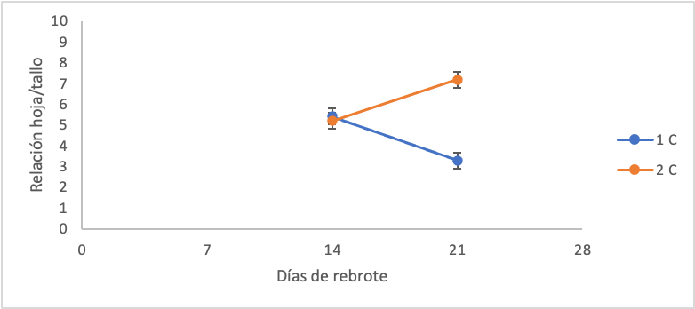
Relación hoja/tallo
Con base en el ADEVA para relación hoja/tallo, se demostró una interacción doble entre corte*día (p=0,0001).
En la figura, se observa que la relación hoja/tallo (H/T) de los dos cortes no son distintas a los 14 días de rebrote, p ero al día 21 el corte 2 muestra 2,2 veces mayor relación hoja/tallo que el corte 1 (p=0,0002).
En el estudio realizado por (Derichs et al., 2021) al día 27 reportaron un valor máximo de 3,36, al día 34 el valor baja a 2,11 y al día 41 el valor llega a 1,24, con una pastura muy madura.

Slide 21
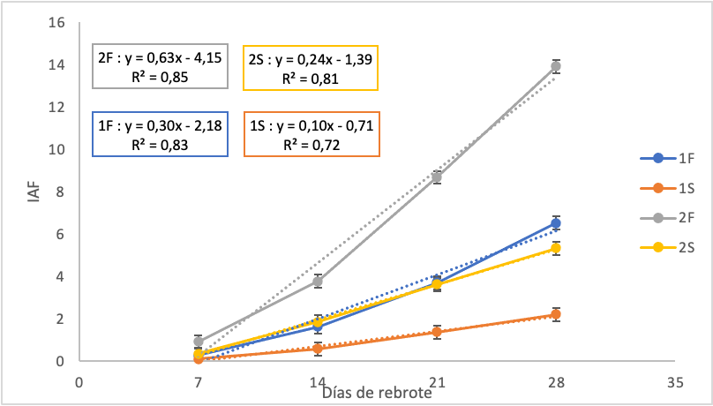
Índice de área foliar (IAF)
Con base en el ADEVA se puede observar en la figura que, el pasto saboya fertilizado en los dos cortes se mantuvo por encima en comparación a la saboya no fertilizada en la variable IAF. En el primer corte superó en un 195 % a los 28 días, mientras que en el segundo corte superó en un 160%.
Una vez realizado el ADEVA se evidenció interacción entre corte*fertilización*día (p<0,0001).
Se concluye de manera similar con (Hudgens, Tergas, & Mott, 1974) mencionan que el índice de área foliar está relacionado directamente con las caracteristicas de las pasturas cuando se realiza la fertilización para una mayor producción de materia verde y materia seca.

Slide 22
Análisis descriptivo de calidad nutricional
Resultados del análisis bromatológico del pasto Saboya a los 21 días después del rebrote
En la tabla se puede apreciar que, el porcentaje de proteína en base a la materia seca fue entre 2 y 4 puntos porcentuales mayor en el pasto fertilizado, estos valores son óptimos para la dieta del ganado.
Los porcentajes de proteína obtenidos en el presente ensayo se asemejan a los registrados por (Arias & Mendoza, 2021), obtuvieron datos similares en respuesta a la fertilización registraron un porcentaje de proteína a los 21 días del 16,15% para el pasto Saboya fertilizado y un 14,54% para el pasto Saboya sin fertilizar.
Verificar numeración

Slide 23
Correlación entre variables evaluadas
En la tabla se puede apreciar la relación existente entre las diferentes variables ecofisiológicas y de producción evaluadas.
La producción de kg MS/Ha está correlacionada con la emisión de macollos/m², altura de planta (cm), longitud de hoja (cm), número de hojas e índice de área foliar donde los índices de correlación existente son mayores al 50%.

Slide 24
CONCLUSIONES
Con base en las evidencias observadas en este ensayo se concluye lo siguiente:
La fertilización del pasto Saboya produce un incremento significativo en las diferentes variables ecofisiológicas (altura de planta, longitud de hoja, número de macollos/m2 y producción de materia seca), cumpliendo al día 21 con todos los parámetros para el pastoreo.
El valor nutricional del pasto Saboya según el análisis bromatológico es de alto valor proteico y con buena cantidad de materia seca a los 21 días después de haber realizado el corte de igualación y la fertilización. Cuando el pasto no es fertilizado le toma más de 28 días adquirir valores nutricionales considerables para la nutrición del ganado.
La producción de MS/Ha en el pasto Saboya se correlacionaría de manera significativa y distinta con algunas variables ecofisiológicas y servirían para establecer ecuaciones de predicción útiles para determinar además carga animal.

Slide 25
RECOMENDACIONES
Con base en los resultados obtenidos, la literatura citada y las conclusiones se recomienda:
Aplicar programas de fertilización en las pasturas, esta aplicación se debe apoyar con el análisis químico de suelo y requerimiento nutricional del pasto, empleando por ejemplo urea, fosfato monoamónico, sulfato de magnesio y boro, al día del corte de igualación.
La fertilización se debe realizar con compuestos que tengan características moleculares de fácil asimilación y eficientes de acorde al tipo de suelo, condición climática y característica radicular del pasto.
Realizar cada año un análisis químico de suelo y cada seis meses un análisis bromatológico para evaluar el contenido nutricional, con la finalidad de mejorar la toma de decisiones.
La fertilización se debe realizar con compuestos que tengan características moleculares de fácil asimilación y eficientes de acorde al tipo de suelo, condición climática y característica radicular del pasto.

